Slide 1
Näringslivsanalys
Region Jönköping 2015-2020
Philip Dang
COMMERCIAL IN CONFIDENCE

Slide 2
Region Jönköping
Vi analyserar;
Hur ser Region Jönköpings näringsliv ut?
Hur fort växer det?
Bättre eller sämre än Sverige?
Vilka Branscher växer?
Viktigt med gemensam syn och bra faktaunderlag till anställda, politiker, samverkansgrupper och andra beslutsfattare för att kunna agera rätt - att få företagen att blomstra!
Databas;
Alla bolag som har arbetsställe i regionen.
Aktiebolag, samt ett antal större Ekonomiska föreningar och Kommanditbolag som har offentlig årsredovisning
Notes:
QV220117

Slide 3
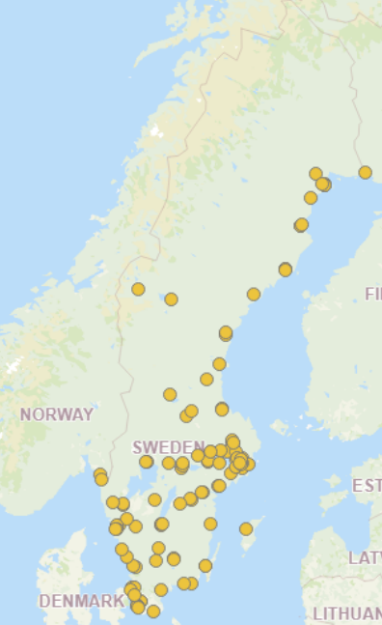
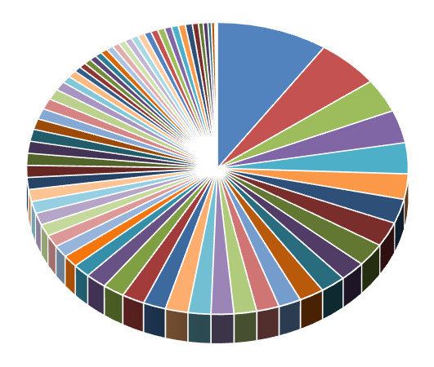
Arbetsställefördelad databas
Vi visar företagen där de har sin verksamhet
Max Burgers har bara ett bokslut och har säte i Luleå. Gör vi inget hamnar deras resultat och alla anställda i Luleå kommun
Bolaget har år 2020; 124 arbetsställen från Haparanda till Ystad
Vi delar upp bokslutet för Max i 124 delar baserat på andel anställda och lägger i respektive kommun.
Stockholm
Uppsala
Luleå
Trollhättan
Örebro
Solna

Slide 4
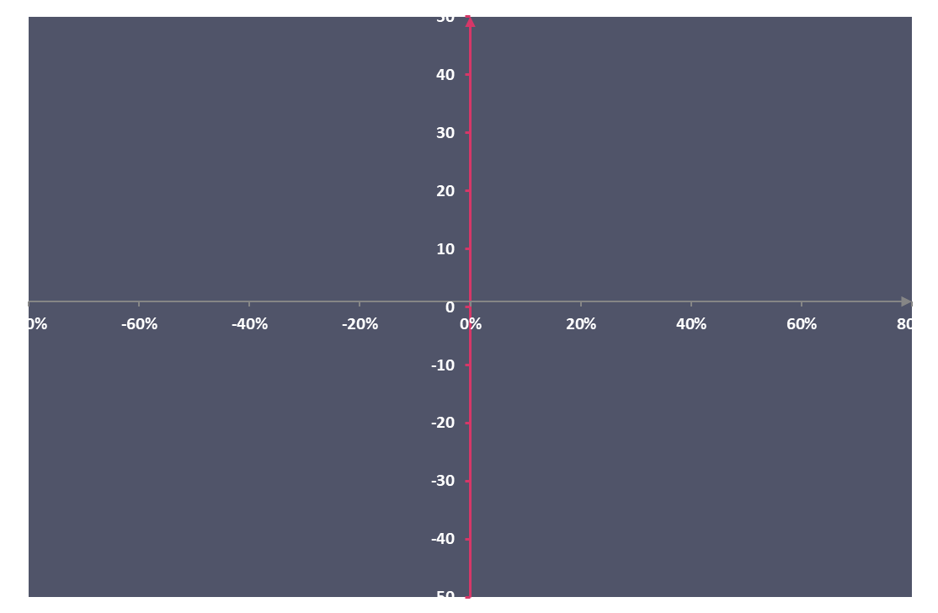
Simplermetoden visar företagens relativa lönsamhet
Personal
Inköp av
varor och
tjänster
God lönsamhet
och
Negativ tillväxt
God lönsamhet
och
Tillväxt
Förädlingsvärde
Försäljning
Kapital
Vad ska Förädlingsvärdet räcka till?
Tillväxt i förädlingsvärde 2015-2020
Lönsamhetsindex 2020
Personal-
kostnad
Kapital-
kostnad
Lägre lönsamhet
och
Negativ tillväxt
Lägre lönsamhet
och
Tillväxt
+
Ersättning
till långivare
Ersättning
till aktieägare
Om företagets förädlingsvärde räcker till att betala löner, räntor och ge aktieägarna en genomsnittlig avkastning är Lönsamhetsindex 0 (se diagram)

Slide 5

Bolagsformer

Slide 6
Totalt Andel anställda i Region Jönköping per juridisk form
2020

Slide 7
Antal anställda per bransch och juridisk form
2020

Slide 8
Andel av näringslivet i andra bolagsformer i Region Jönköping
2020

Slide 9
Andra bolagsformer överförda till databasen för analys
2020

Slide 10

Pandemins Effekter
Effekter på korttidspermitteringar, konkurser/rekonstruktioner och varsel

Slide 11
Konkurser och Rekonstruktioner 2019-2021 Aktiebolag
Fr.o.m v13 2020 sker en svag uppgång av berörda anställa till följd av konkurser.
Antalet berörda av konkurser till följd av pandemin är emellertid tillbaka på samma nivå som för 2019 redan v 44 år 2020.
Antal anställda berörda av konkurser år 2021 ligger konstant under både 2019 och 2020.
Anställda berörda av rekonstruktioner är betydligt färre. En uppgång syns f.o.m. v 13 t.o.m v 27. Därefter avtar effekten, men v 53 år 2020 har 3329 fler anställda berörts av rekonstruktioner jämfört med 2019. Samtidigt har antalet berörda av rekonstruktioner 2021 konstant legat lågt.
Slutsats:
Antalet anställda under pandemin påverkas marginellt av konkurser och rekonstruktioner

Slide 12
Nystartade Aktiebolag i riket 2019-2021
Antal nystartade företag registrerade hos Bolagsverket veckovist
Antal nystartade företag blir högre för varje år och tycks inte påverkas av Corona pandemin.

Slide 13
Korttidsarbete per Region
Andel korttidsarbete per anställd i näringslivet 2020
Källa: Tillväxtverket

Slide 14
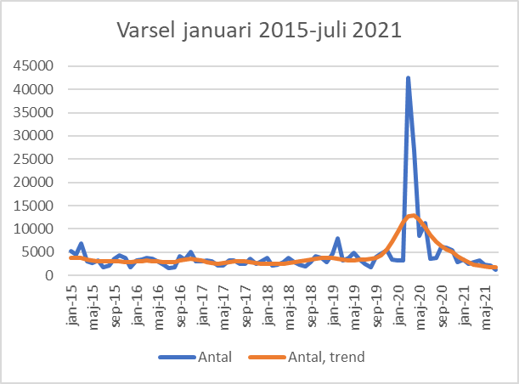
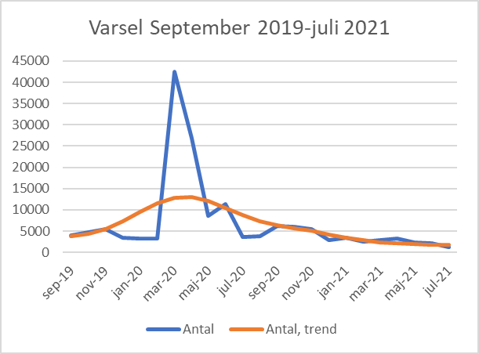
Varsel
Antalet varsel ökar kraftigt under mars 2020 därefter avtar varseln och återgår till mer normala nivåer. 2019 sker 50 000 varsel motsvarande siffra 2020 är 123 000 varsel.
De sju första månaderna 2021 sker 17 000 varsel.
Källa: Arbetsförmedlingen

Slide 15
Sammanfattning
Konkurser, Rekonstruktioner & Varsel
Konkurser och rekonstruktioner påverkas marginellt av pandemin
Korttidsarbete (permitteringar) har en stor negativ inverkan på antalet anställda under Coronapandemins första veckor
Andelen nystartade bolag ligger på en jämn nivå och fördelar sig över branscherna som tidigare
Antalet heltidstjänster som berörs av varsel mer än fördubblas under 2020, speciellt berörs de inledande månaderna därefter avtar och försvinner effekten
Slutkommentar: Coronapandemin har marginell påverkan på antalet konkurser, rekonstruktioner och nyföretagandet. Största skillnaden vi se är antalet varsel i näringslivet under pandemins inledning

Slide 16

Pandemins Effekter
Effekter på Sveriges branscher och kommungrupper
Indata från Bolagsverket Januari 2022.

Slide 17
Näringslivet i Sverige 2015-2020
Sveriges näringsliv har en positiv tillväxt i förädlingsvärde under tidsperioden. Under 2020 sjunker lönsamheten något.
Tillväxt i förädlingsvärde: +33%
Tillväxt i antal anställda: +8%
Tillväxt i antal företag: +30% (+140 299 företag netto)
Sveriges näringsliv exkl. Region Stockholm
Tillväxt i förädlingsvärde: +32%
Tillväxt i antal anställda: +7%
Tillväxt i antal företag: +28%
2019
2020
2015
2016
2017
2018

Slide 18
SKR - Kommungrupper

Slide 19
Pandemins påverkan på kommungrupperna
Före pandemin 2018-2019
Under pandemin 2019-2020

Slide 20
Pandemins påverkan på rikets största branscher
2018-2019
2019-2020
Not: Branscher som anställer fler än 150 000 personer

Slide 21
Sammanfattning
Sveriges branscher och kommungrupper
Alla större branscher har en klart lägre tillväxt i anställda och antal företag. Besöksnäringen påverkas speciellt hårt samtidigt som Hälsa/Sjukvård och IT/Telekom får en liten ökning. Branschernas utveckling skiljer sig lokalt, regionalt och i sin sammansättning. (T ex växer delar av Detaljhandeln såsom E-handel, Dagligvaruhandel (Matbutiker) och Apoteksverksamheter samtidigt som Gränshandeln och Butikshandeln krymper)
Kommungrupperna skiljer sig något mer åt, företags tillväxten ökar med några procent i samtliga under pandemiåret och Pendlingskommuner nära storstad ökar något i anställda. Hårdast drabbas Landsbygdskommun med Besöksnäring, Storstäderna och Mindre stad tätort.
Slutkommentar: Större kommuner drabbas hårdare än mindre kommuner alla branscher krymper i anställda och företag förutom Hälsa/Sjukvård och IT/Telekom.

Slide 22
Region Jönköping
2015 - 2020

Slide 23
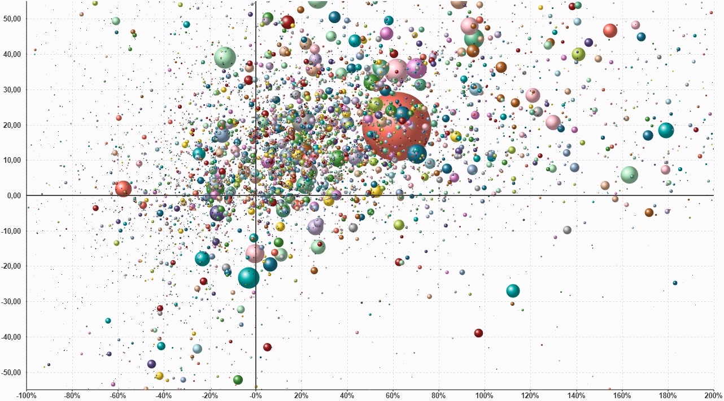
TeliaSonera Sverige AB
Husqvarna AB
Lönsamehtsindex 2020
Södra skogsägarna EF
Weland AB
Scandbio AB
OBOS Sverige AB
Tillväxt i förädlingsvärde 2015-2020

Slide 24
Näringslivet i Region Jönköping 2015-2020
Region Jönköpings näringsliv växer och är lönsamt under perioden. Lönsamheten och tillväxten i förädlingsvärdet år 2020 minskar.
Tillväxt i förädlingsvärde: +22%
Tillväxt i antal anställda: +5%
Tillväxt i antal företag: +24% (+3 653 företag netto)
Sveriges näringsliv (Exkl. Region Stockholm)
Tillväxt i förädlingsvärde: +33% (+32%)
Tillväxt i antal anställda: +8% (+7%)
Tillväxt i antal företag: +30% (+28%)
2019
2018
2017
2020
2016
2015

Slide 25

Kommuner i Region Jönköping

Slide 26
Anställda och företag 2020
Jönköping är den kommun som har flest antal anställda och företag.

Slide 27
Anställda och företag 2020

Slide 28
Tillväxt i anställda och Företag 2015-2020
Störst tillväxt i anställda och företag har Jönköpings kommun.

Slide 29
Tillväxt i anställda och Företag 2015-2020
Sävsjö, Vetlanda, Aneby och Vaggeryd minskar i anställda under perioden.
Notes:
Vetlanda: Hydro Extrusion Sweden AB -126 anställda, NorDan AB -94 anställda
Sävsjö: Smålandsvillan AB -158 anställda, PMC Cylinders AB -79 anställda
Aneby: HAGS Aneby AB -135 anställda, Fläktgroup Sweden AB -81anställda
Vaggeryd: One Partner Group GGVV AB -71 anställda, AQ Enclosure Systems AB -57 anställda

Slide 30

Relativ Tillväxt i anställda och Företag 2015-2020
Snabbast relativa tillväxt i anställda och företag har Jönköping.
Sävsjö, Vaggeryd och Aneby minskar i anställda.

Slide 31
Tillväxt 2015-2020 och Lönsamhet 2020
God lönsamhet och tillväxt i samtliga kommuner. Gnosjö kommun har den högsta lönsamheten och Värnamo kommun har störst tillväxt i förädlingsvärde.
Notes:
Gnosjö: Hög lönsamhet år 2020 pga stor påverkan och bra resultat av Thule Sweden AB, bolaget har 440 anställda år 2020.

Slide 32
Pandemins påverkan på kommunerna i Region Jönköping
2018-2019
2019-2020
Notes:
Vaggeryd: Berendsen textil AB, Stacke hydraulik AB och Scandbio AB

Slide 33

Benchmark

Slide 34
Anställda och företag 2020
Östergötland är den region som har flest antal anställda, Halland har flest antal företag.

Slide 35
Relativ Tillväxt i anställda och Företag 2015-2020
Snabbast relativa tillväxt i anställda har Östergötland.
Halland har snabbast relativa tillväxt i företag.
Kalmar har negativ tillväxt i anställda under perioden.
Notes:
Kalmar län: Några av de företagen som minskar mest i anställda under tidsperioden:
OKG AB -325 anställda, Lernia Bemanning -470 anställda, AB Alpache Coaching & Education -234 anställda, Överums Bruk AB -168 anställda.

Slide 36
Tillväxt 2015-2020 och Lönsamhet 2020
God lönsamhet och positiv tillväxt i förädlingsvärde för samtliga regioner.

Slide 37
Pandemins påverkan på Benchmark regionerna/länen
2018-2019
2019-2020

Slide 38
Branschernas Utveckling

Slide 39
Företag och anställda i de olika branscherna 2020
Bygg och Verkstad är de branscher med flest antal anställda. Företagstjänster har flest företag.
Not: Alla branscher som totalt anställer minst 1583 heltidstjänster

Slide 40
I vilka branscher skapas nya jobb och företag 2015-2020
Bygg har haft störst tillväxt i anställda sedan kommer Verkstad. Störst tillväxt i företag har Företagstjänster.
Not: Alla branscher som totalt anställer minst 1583 heltidstjänster

Slide 41
I vilka branscher skapas nya jobb och företag 2015-2020
I absoluta termer har branscherna Livsmedelsindustri, Metallvaruindustri och Trävaruindustri har minskat i anställda.
Not: Alla branscher som totalt anställer minst 1583 heltidstjänster
Notes:
Livsmedelsind: Tulip K-pack AB -57 anställda, Atria Sverige AB -54 anställda, Sörensens Livs AB -46 anställda
Metallvaruind: Fläktgroup Sweden AB -81 anställda, Port System 2000 AB -56 anställda, AQ Enclosure Systems AB -44 anställda
Trävaruind: Hillerstorp Trä AB minskar i anställda varje år under perioden men år 2019 byter de SNI kod till Partihandel. År 2020 är de 94 anställda, Nordan AB -94 anställda, Tranås Skolmöbler AB -72 anställda

Slide 42
Tillväxt i anställda och Företag % 2015-2020
I relativa termer så har IT/Telekom ökat snabbast i anställda, denna bransch har även störst tillväxt i företag.
Not: Alla branscher som totalt anställer minst 1583 heltidstjänster
Notes:
IT/Telekom: EVRY Sweden AB +150 anställda, Consid AB +62 anställda

Slide 43
Lönsamhet 2020 och tillväxt i förädlingsvärde 2015-2020
Lönsammaste branschen är Fastigheter följt av Partihandel.
Papper/Massa och Gummi/Plast har skapat störst tillväxt i förädlingsvärde under perioden.
Branschen Besöksnäring minskar i lönsamhet och minskar samtidigt i förädlingsvärde.
Lönsamhetsindex
Not: Alla branscher som totalt anställer minst 1583 heltidstjänster
Notes:
Lönsamhet 2020:
Fastigheter: Perrogilah Invest AB (0 anställda), Bostadsaktiebolaget Vätterhem (195 anställda)
Partihandel: VMS Group AB (72 anställda) Baby Björn AB (82 anställda)
Besöksnäring: Scandic Hotells AB, King Food AB, Hotell Högland AB

Slide 44
Nystartade företag, 0-3 år gamla företag 2020
Bland nyföretagandet har Detaljhandeln, Bygg och Besöksnäringen flest antal anställda.
Detaljhandeln har även flest nystartade företag.

Slide 45
Pandemins påverkan på region Jönköpings största branscher sett till antal anställda
2018-2019
2019-2020
Not: Branscher som anställer fler än 3 465 personer

Slide 46

Växande & Krympande Sektorer

Slide 47
Finns jobben inom Sveriges växande eller krympande branscher?
Växande branscher
IT/Telekom
Företagstjänster
Bygg
Utbildning
Vatten/Avfall
Energi
Fastigheter
Okänd bransch
Huvudkontor
Medelväxande branscher
Företagsservice
Verkstad
Hälsa/Sjukvård
Areella
Finans/Försäkring
Logistik
Kemisk industri
Detaljhandel
Utvinningsindustri
Partihandel
Besöksnäring
Life Science
Krympande branscher
Metallvaruindustri
Livsmedelsindustri
Gummi/Plast
Trävaruindustri
Offentlig
Textilindustri
Intresseorganisationer.
Övrig tillverkningsindustri
Media
Papper/Massa
Elektronikindustri
Stål/Metall
Offentlig
FoU
Vi ser på tillväxten i antal anställda 2015-2020 för alla branscher i Sverige
Branscher som växer mer än Sverigemedel under perioden (+8,3 %) kategoriseras som ”Växande” sektor
Branscher som växer, men långsammare än Sverigemedel, ingår i ”Medelväxande”
Branscher som minskar i anställda ingår i ”krympande”

Slide 48
Växande och Krympande branscher
Andel anställda inom respektive sektor 2020
Kommentar:
Största delen av regionens näringsliv arbetar inom medelväxande branscher. En mindre andel arbetar i växande branscher i jämförelsen med Sverige.

Slide 49
Växande och Krympande branscher per kommun
Andel anställda inom respektive sektor 2020
Medelväxande branscher dominerar samtliga kommuner utom i Gislaved, Vetlanda och Gnosjö, i dessa kommuner är krympande branscher störst.

Slide 50

Branschbalans

Slide 51
Branschbalans
Tre sektorer
Tillverkande
Branscher som är basen för näringslivet
Bioteknik och läkemedel
Byggnadsindustri
Lantbruk, skogsbruk, fiske
Livsmedel
Pappers/Massaindustri
Parti- och agenturhandel
Stål/Metallindustri
Textilindustri
Tillverkning elektronik
Trä/Möbelindustri
Verkstad och Fordon
Övrig Tillverkning och Utvinning
Företagsstöd
Branscher som bl.a stödjer den tillverkande sektorn
Creative/Copyright Industries
Finans och Försäkring
Företagstjänster
Huvudkontor och Holding
IT/Telekom utom tillverkning elektronik
Logistik
Okänd bransch
Ortstjänster
Branscher som skapar attraktivitet att bo i regionen/kommunen
Besöksnäring, Event & Sport
Detaljhandel
Energi
Fastigheter
Föreningar, intressebevakning, bibliotek
Hälsa & sjukvård
Offentlig förvaltning
Omsorgsverksamhet
Utbildning
Vatten, avfall, återvinning
Individinriktade privata tjänster

Slide 52
Branschbalans; Olika typer av kommuner
Fördelning av anställda i de olika sektorerna – exempelbild på olika fördelningar

Slide 53
Branschbalans
Andel anställda inom respektive sektor
Kommentar:
Region Jönköpings branschbalans har en övervikt inom Tillverkande sektor som minskar något under tidsperioden.
God tillväxtpotential i Företagsstöd och Ortstjänster.

Slide 54
Branschbalans nya företag (0-3 år)
Andel anställda inom respektive sektor för nya företag 2020
Kommentar: Bland de nystartade företagen finns det flest anställda inom Tillverkande sektor.

Slide 55
Branschbalans - Kommuner i Region Jönköping
Andel anställda inom respektive sektor 2020
Inom regionen är den tillverkande sektorn dominerande i samtliga kommuner

Slide 56

Storleks- & Åldersklasser

Slide 57
Andel anställda i de olika storleksklasserna 2020
Arbetsställestorlek
Sverige
Not: Baserat på arbetsställen

Slide 58
Förändring inom olika storleksklasser, 2015-2020
Arbetsställestorlek
2018
2019
2017
2016
2014
2015
2018
2020
2015
2017
2019
2016
Not: Baserat på arbetsställen

Slide 59
Andel anställda i de olika storleksklasserna 2020
Företagsstorlek
Sverige
Not: Baserat på företagsstorlek

Slide 60
Förändring inom olika storleksklasser, 2015-2020
Företagsstorlek
2015
2019
2017
2020
2016
2018
Not: Baserat på företagsstorlek

Slide 61
Åldersklasser, 2020
Region Jönköping har ett äldre näringsliv där andelen förädlingsvärde och anställda är som störst i den äldsta åldersklassen. Andelen företag är störst bland åldersklass 4-10 år.

Slide 62
Sammanfattning
Näringslivet i Region Jönköping har en god utveckling och lönsamhet under tidsperioden. Man växer långsammare än riket sett till förädlingsvärde, anställda och i företag. År 2020 minskar regionen i förädlingsvärde men har en fortsatt god lönsamhet.
Jönköping är den kommun som är dominerande vad gäller näringslivets storlek. Det är den kommun som skapar störst förädlingsvärde och växer snabbast i anställda och företag.
I jämförelsen med andra regioner (Benchmark) så ligger Region Jönköping bland de regioner som har en medel tillväxt i anställda och företag
Största branscherna i regionen sett till antal anställda är Bygg, Verkstad och Detaljhandel. IT/Telekom och Företagstjänster är de branscher som har snabbast relativa tillväxt i anställda under tidsperioden
Besöksnäring är den bransch som är mindre lönsam 2020. De branscher som har den högsta lönsamheten är Fastigheter följt av Partihandel
Flest anställda inom nystartade företag finns i branschen Detaljhandel
I växande och krympande branscher har Region Jönköping en större andel anställda i krympande branscher än riket, delvist beroende på många anställda i branscherna Metallvaruindustri, Trävaruindustrin och Gummi/Plast
Regionens Branschbalans domineras av tillverkande sektor, som också dominerar samtliga kommuner
Slutkommentar: Regionen har en god lönsamhet och tillväxt i förädlingsvärde, anställda och företag. Dock har man en branschbalans med få anställda i företagsstödjande sektor i samtliga kommuner, vilket ger en potential för tillväxt inom denna sektor.

